Slide 1

Kruh rodiny, o.p.s.
Projekty z fondů Evropského hospodářského prostoru (EHP) v programové oblasti Ohrožené děti a mládež.
Osvětová kampaň zaměřená na práva dětí v náhradní rodinné péči
(reg. číslo MGS/B4/2014)
Mgr. Marie Oktábcová, Mgr. Terezie Pemová 1. 6. 2017
Podpořeno grantem z Islandu, Lichtenštejnska a Norska. Supported by a grant from Iceland, Liechtenstein and Norway.

Slide 2




Osvětová kampaň zaměřená na práva dětí v náhradní rodinné péči (reg. číslo MGS/BA/2014)
Podpořeno grantem z Islandu, Lichtenštejnska a Norska. Supported by a grant from Iceland, Liechtenstein and Norway.
Realizátor: Kruh rodiny, o.p.s
Partner: Nadační fond J&T
Finanční podpora: 2 500 339,98 Kč
90% Fondy EHP
10% Nadační fond J&T
Realizace: 2.1.2015 – 31.5.2016

Slide 3
Osvětová kampaň zaměřená na práva dětí v náhradní rodinné péči (reg. číslo MGS/BA/2014)
Podpořeno grantem z Islandu, Lichtenštejnska a Norska. Supported by a grant from Iceland, Liechtenstein and Norway.
Osvětová kampaň zaměřená na práva dětí v NRP
(reg. číslo MGS/B4/2014)
Cíl: realizace informační a osvětové kampaně zaměřené na šíření povědomí a informací o právech a povinnostech dítěte v náhradní rodinné péči.
Cílová skupina: děti v pěstounské péči od 12 let věku (kampaň kromě dětí v náhradní péči oslovuje pěstouny, sociální pracovníky doprovázejících organizací, psychology, pedagogy a také širokou veřejnost)
Mediální nástroje: internet (web, facebook, on-line poradna), letáková kampaň, videospoty

Slide 4
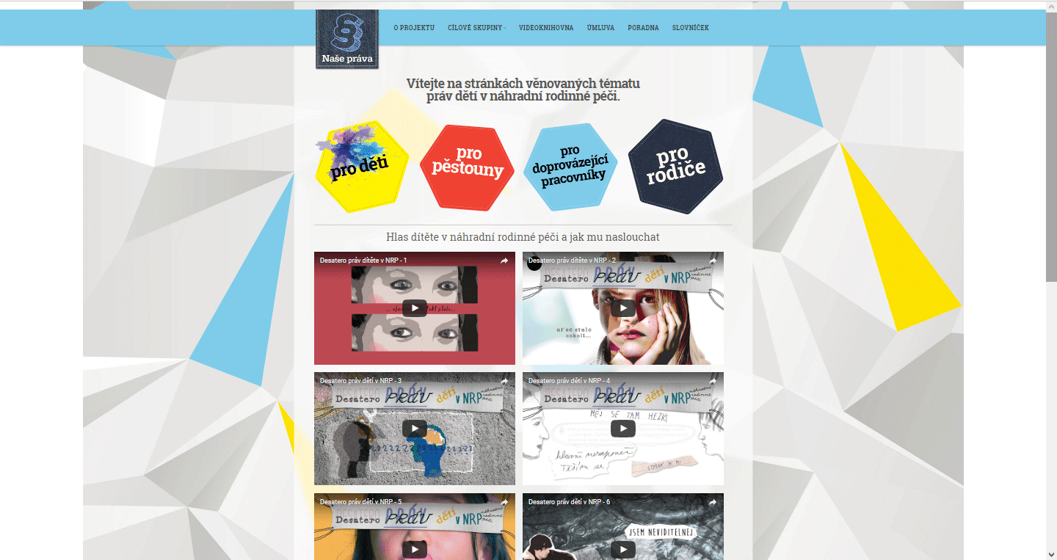
Osvětová kampaň zaměřená na práva dětí v náhradní rodinné péči (reg. číslo MGS/BA/2014)
Podpořeno grantem z Islandu, Lichtenštejnska a Norska. Supported by a grant from Iceland, Liechtenstein and Norway.

Slide 5
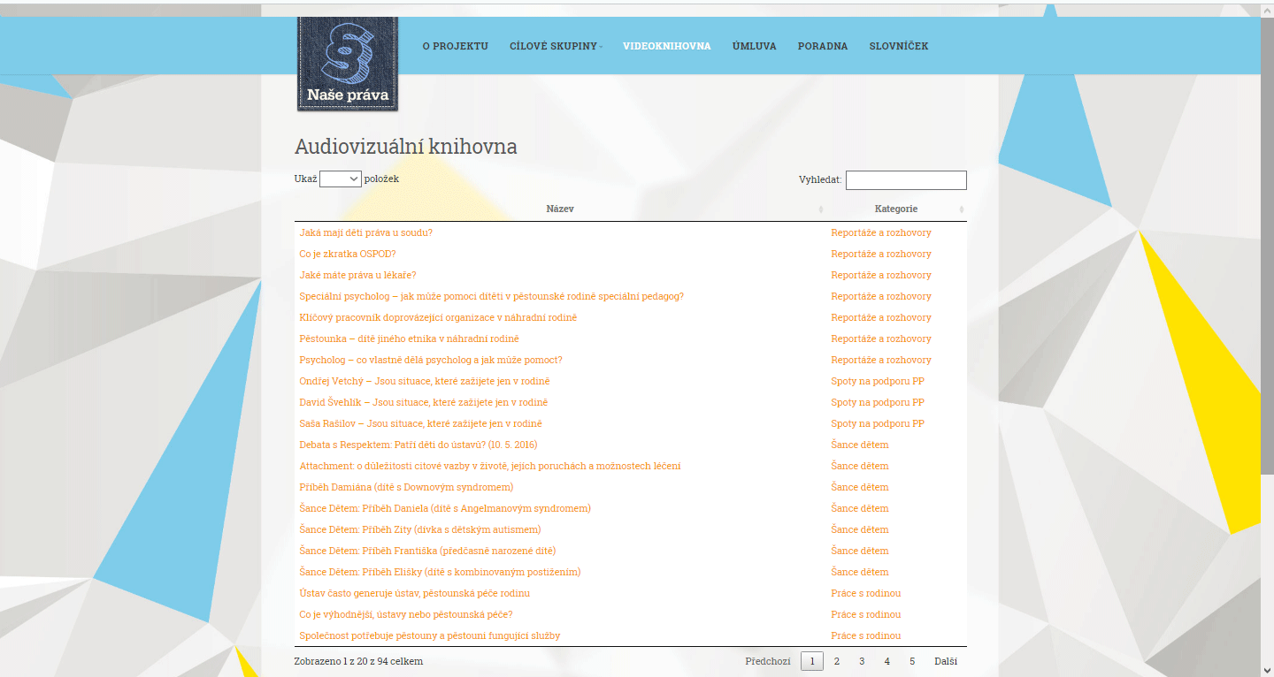
Osvětová kampaň zaměřená na práva dětí v náhradní rodinné péči (reg. číslo MGS/BA/2014)
Podpořeno grantem z Islandu, Lichtenštejnska a Norska. Supported by a grant from Iceland, Liechtenstein and Norway.

Slide 6

Osvětová kampaň zaměřená na práva dětí v náhradní rodinné péči (reg. číslo MGS/BA/2014)
Podpořeno grantem z Islandu, Lichtenštejnska a Norska. Supported by a grant from Iceland, Liechtenstein and Norway.

Slide 7
Osvětová kampaň zaměřená na práva dětí v náhradní rodinné péči (reg. číslo MGS/BA/2014)
Podpořeno grantem z Islandu, Lichtenštejnska a Norska. Supported by a grant from Iceland, Liechtenstein and Norway.
7/2016 – 4/2017 Hlas dítěte v náhradní rodinné péči a jak mu naslouchat
(reg. číslo MGS/A11/2014)
Zkušenosti z osvětové kampaně jsme využili při návazném projektu – Hlas dítěte a jak mu naslouchat
      10 workshopů v rámci ČR, nahlížení na práva dětí, především jako na jejich základní životní potřebu
      Hlavní témata: právo na informace, právo na vyjádření názoru, právo na soukromí a na ochranu, právo na svou totožnost a na kontakt s biologickými rodiči …
      Interaktivní forma, hra - společný prožitek

Slide 8
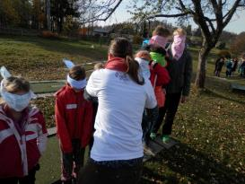
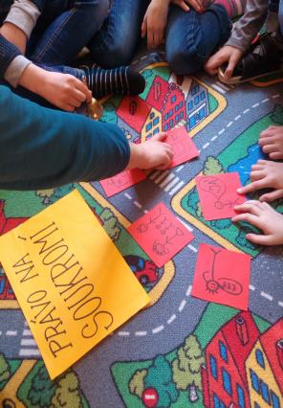
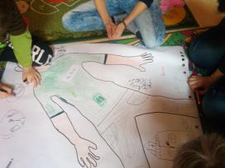
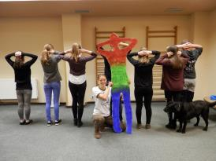
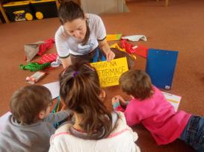
Hlas dítěte v náhradní rodinné péči a jak mu naslouchat
(reg. číslo MGS/A11/2014)
Podpořeno grantem z Islandu, Lichtenštejnska a Norska. Supported by a grant from Iceland, Liechtenstein and Norway.
7/2016 – 4/2017

Slide 9
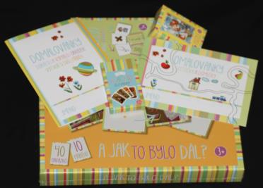
Hlas dítěte v náhradní rodinné péči a jak mu naslouchat
(reg. číslo MGS/A11/2014)
Podpořeno grantem z Islandu, Lichtenštejnska a Norska. Supported by a grant from Iceland, Liechtenstein and Norway.
Aktivity:
- didaktické pomůcky
    Věková kategorie 3 – 12 let
    - deskové a karetní hry

Slide 10
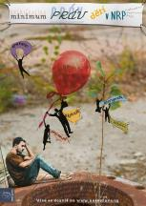

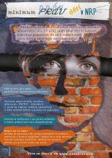
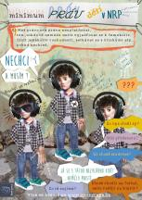
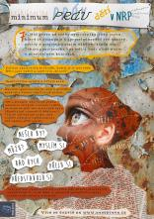
Hlas dítěte v náhradní rodinné péči a jak mu naslouchat
(reg. číslo MGS/A11/2014)
Podpořeno grantem z Islandu, Lichtenštejnska a Norska. Supported by a grant from Iceland, Liechtenstein and Norway.
Aktivity:
- didaktické pomůcky
      Věková kategorie 13 – 18 let
      - komiks, kniha, zápisník

Slide 11
Hlas dítěte v náhradní rodinné péči a jak mu naslouchat
(reg. číslo MGS/A11/2014)
Podpořeno grantem z Islandu, Lichtenštejnska a Norska. Supported by a grant from Iceland, Liechtenstein and Norway.
Aktivity:
- didaktické pomůcky
      Videospoty, plakáty

Slide 12
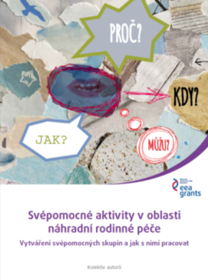
Hlas dítěte v náhradní rodinné péči a jak mu naslouchat
(reg. číslo MGS/A11/2014)
Podpořeno grantem z Islandu, Lichtenštejnska a Norska. Supported by a grant from Iceland, Liechtenstein and Norway.
Aktivity:
- podpůrné materiály
      Příručka Svépomocné aktivity v oblasti NRP
      Metodika práce s dětmi v NRP – hry a didaktické pomůcky

Slide 13
Kruh rodiny, o.p.s.
Projekty z fondů Evropského hospodářského prostoru (EHP) v programové oblasti Ohrožené děti a mládež
DĚKUJI ZA POZORNOST
Mgr. Marie Oktábcová, Mgr. Terezie Pemová
Kruh rodiny, o.p.s.
Malostranské nábřeží 563/3
118 00 Praha
www.kruhrodiny.cz
www.naseprava.cz

